Slide 1
ご提案資料 ／ PROPOSAL
G-OPS（仮称）
G-SYS Operations Portal
既存のG-SYSを置き換えるのではなく、活かしながら—
発注を中心とした業務を、ひとつの画面でつなげます。
Gulliver株式会社 御中
Phase1
2026年9月
本資料は、実際に動作している検証環境（PoC）の画面をもとに構成しています。

Slide 2
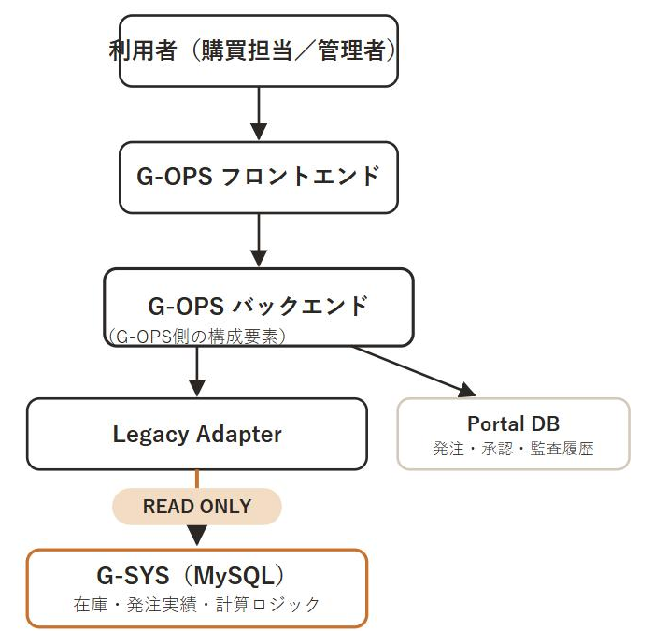
OVERVIEW
02 / 12
G-OPSの全体像
G-SYSを置き換えるのではなく、既存の資産を活かしながら業務を広げるという考え方です。
G-OPSは、G-SYSに置き換わる新しいシステムではありません。G-SYSが持つ在庫・発注実績・発注判断のロジックといった既存の資産をそのまま活用しながら、その上で発注や関連業務をひとつの画面で行えるようにする仕組みです。
G-SYSのデータは常に参照専用（読み取り専用）で扱われ、G-SYS本体に書き込みが行われることはありません。発注の履歴・承認・監査ログといったG-OPS独自の業務データは、G-SYSとは別の専用データベースで管理します。
G-OPSはG-SYSのデータを読み取り専用で参照します（Legacy AdapterはG-OPS側の新設コンポーネント）。発注履歴・承認・監査ログはPortal DBで管理します。

Slide 3
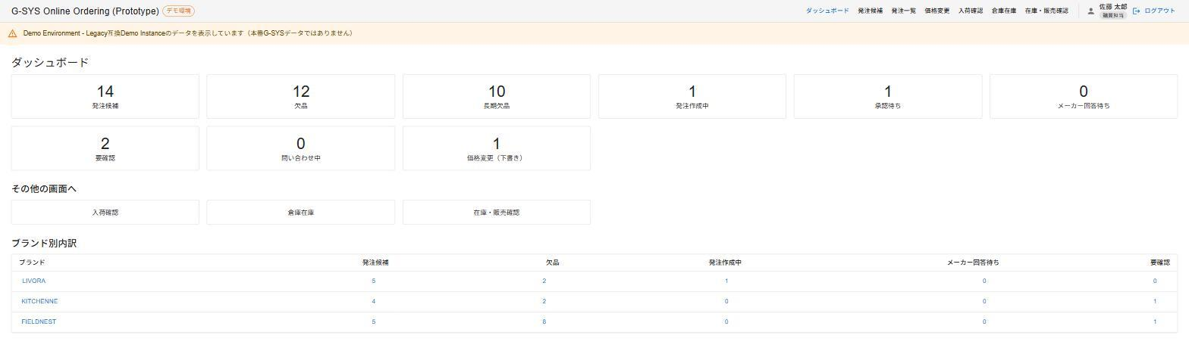
SCENE 1
03 / 12
Dashboard — 今日やるべきことがわかる
ログイン後、最初に表示される画面です。今すぐ対応すべきことが一目で把握できます。
承認待ちの件数、メーカーからの回答待ち件数、確認が必要な案件数などが並びます。分析用のグラフ画面ではなく、あくまで「今日、何から手をつけるか」を示す起点です。件数をクリックすると、該当する一覧画面へそのまま進みます。
gops.local /
Dashboard — 承認待ち・メーカー回答待ち・要確認などの件数がブランド別にも確認できます

Slide 4
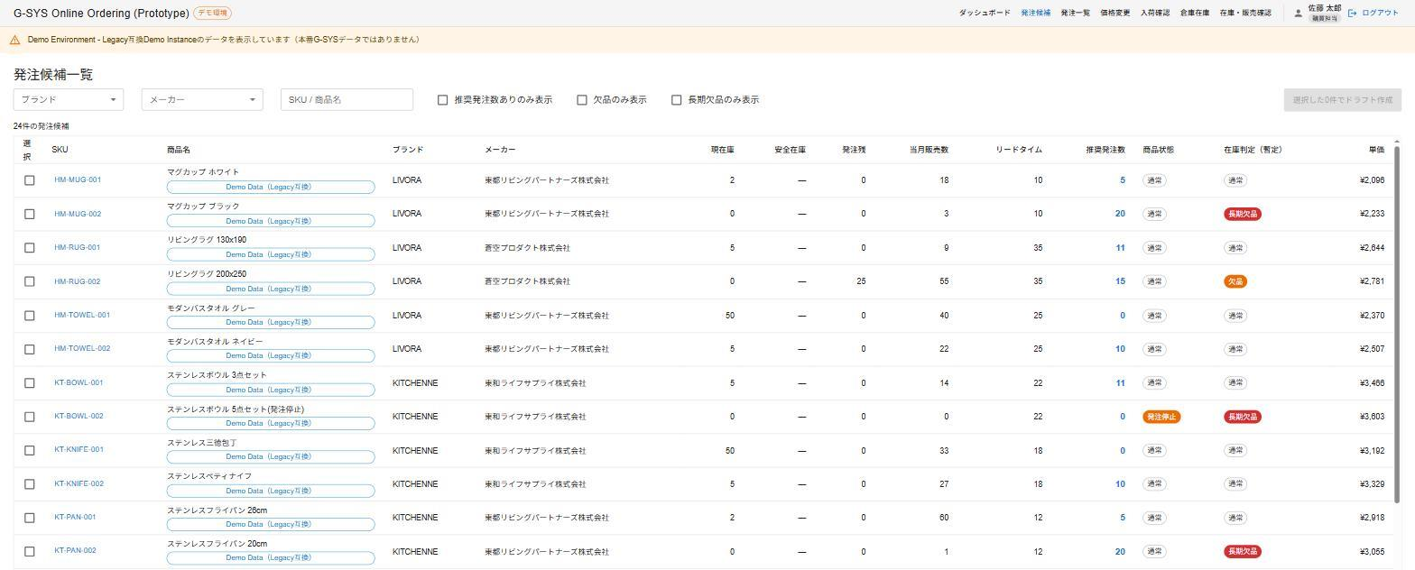
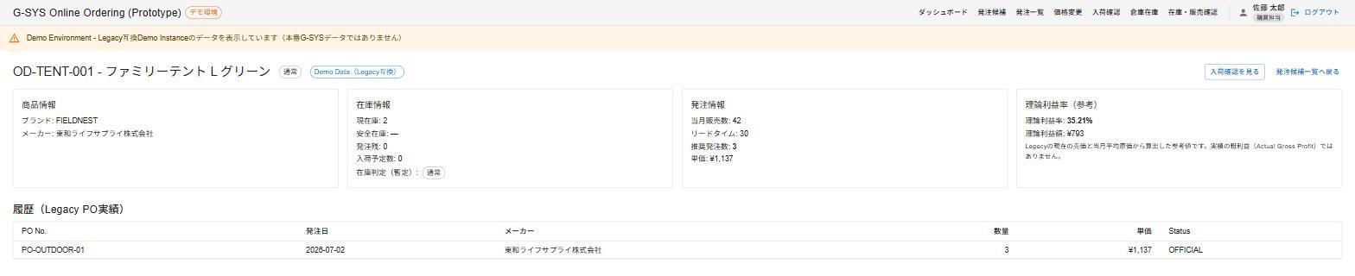
SCENE 2
04 / 12
発注判断 — 何を、いくつ発注すべきか
既存G-SYSのデータと計算ロジックを、そのまま活用します。
発注候補一覧では、現在庫・安全在庫・当月の販売実績・リードタイムなどをもとに、G-SYS側に既にある発注判断ロジックから推奨発注数量が算出されます。G-OPS側で新しい計算式は作っていません。SKUをクリックすると、在庫状況や過去のG-SYS発注実績を詳しく確認できます。
/candidates
/items/OD-TENT-001
商品詳細（SKU Detail）— 在庫情報・発注情報・G-SYS発注実績
発注候補一覧 — 推奨発注数量・在庫状況・商品状態を横断的に確認

Slide 5
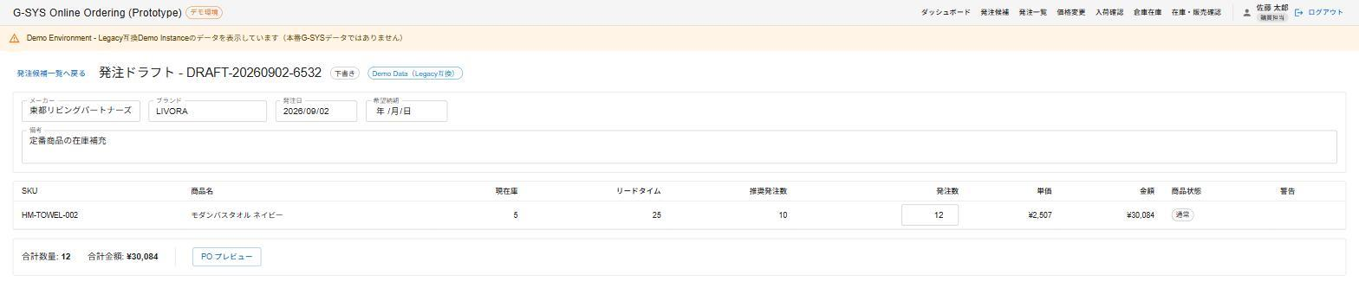
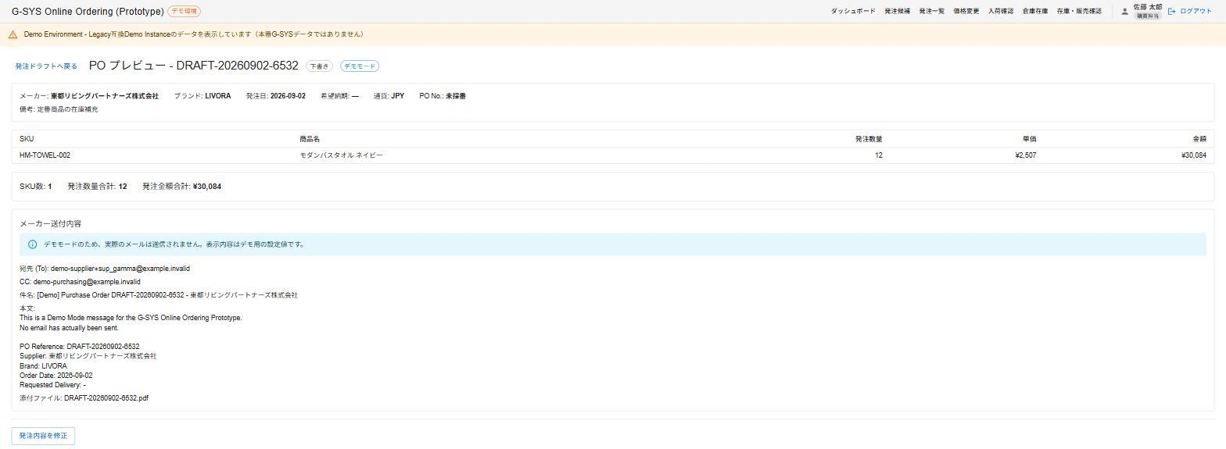
SCENE 3
05 / 12
発注作成 — 最終的に決めるのは人
推奨数量はあくまで参考値。実際の数量は担当者が判断します。
推奨発注数量を参考にしながら、担当者が画面上で数量を確認・修正して発注内容を組み立てます。承認を依頼するまでは何度でも保存し直せます。内容を確定する前に、「PO プレビュー」でメーカーへの送付内容を最終確認できます。
/orders/drafts/3
/orders/drafts/3/preview
発注ドラフト（下書き）— 推奨数量10に対し、担当者の判断で12へ調整
PO プレビュー（承認前）— 送付内容の確認のみ。編集は発注ドラフトへ戻って行う

Slide 6
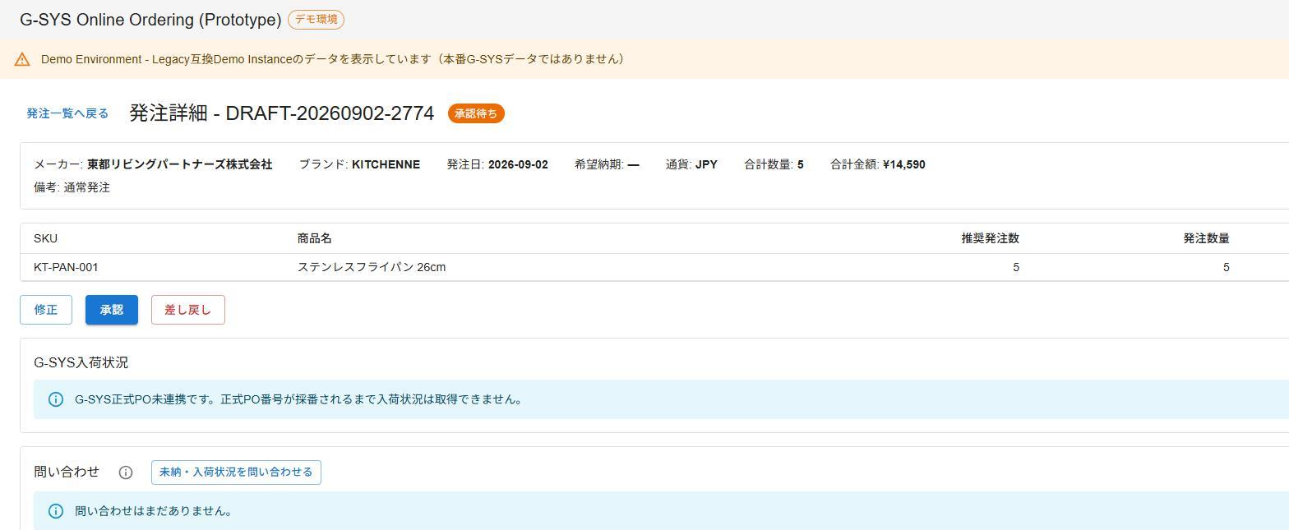
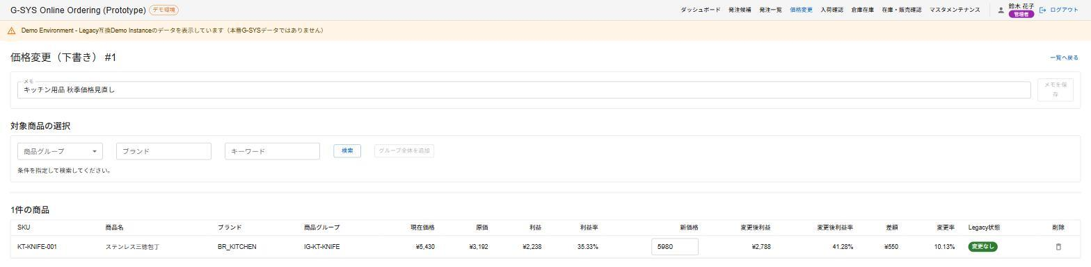
SCENE 4
06 / 12
業務統制 — 起票と承認を分ける
既存G-SYSにはない統制の仕組みを、発注以外の業務にも展開します。
起票した担当者とは別の管理者が内容を確認し、承認・修正・差し戻しのいずれかを判断します。これはG-OPS導入によって新たに実現する業務分担です。同じ承認の仕組みは、価格変更の判断にもそのまま使えます—G-OPSは発注専用のシステムではありません。
/orders/4
/price-changes/1/edit
価格変更 — 新価格を入力すると、利益・利益率がその場で再計算される
承認画面 — 管理者が「修正」「承認」「差し戻し」を判断

Slide 7
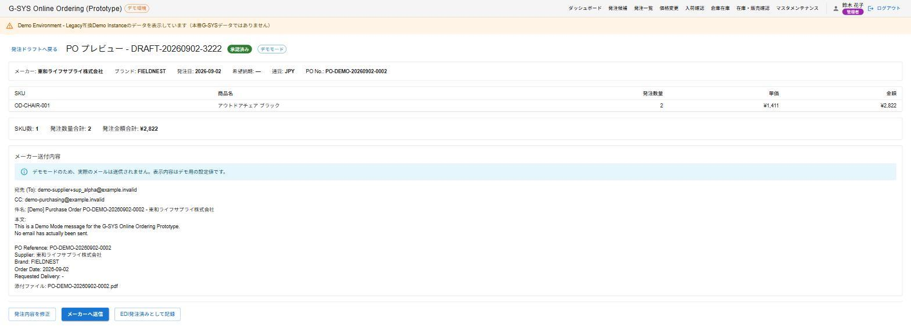
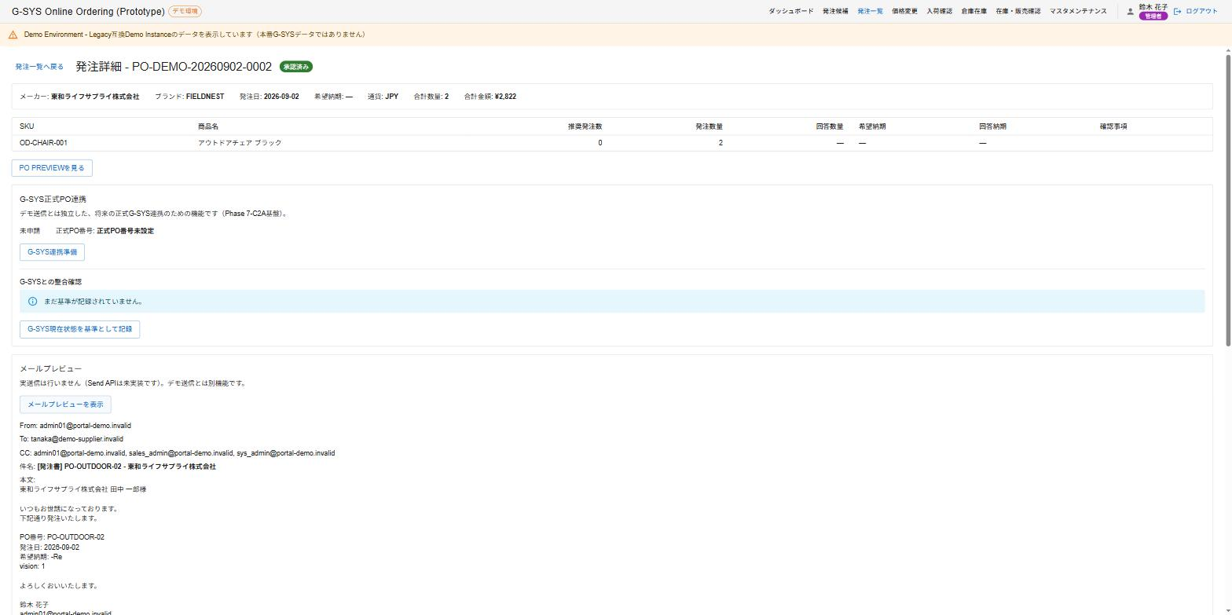
SCENE 5
07 / 12
メーカーへの発注
承認後、送付内容を最終確認したうえでメーカーへ進みます。
承認が完了すると、メーカーへの送付内容（宛先・件名・本文）を確認できるようになります。宛先や文面は、事前に登録したメーカー担当者・メールテンプレートの情報から自動的に組み立てられます。
!
現在提供しているのは送付内容の確認までです。実際のメール送信は行っておらず、本番接続時にあわせて実装します。
/orders/drafts/2/preview
/orders/2
PO プレビュー（承認済み）— ここから初めてメーカーへの送付導線が現れる
送付内容の確認 — 宛先・CC・件名・本文が登録済みマスタから自動生成される

Slide 8
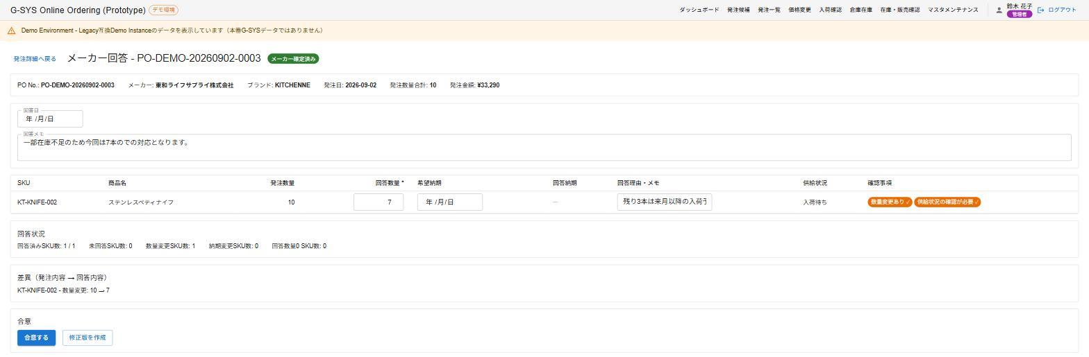
SCENE 6
08 / 12
メーカー回答 — 差異の可視化と判断
発注して終わりではなく、回答との差異を記録し、扱いを判断します。
メーカーからの回答数量を記録すると、発注内容との差異が自動的に検出されます。差異がある場合、管理者は「差異のまま合意する」か「修正版を作り直す」かを選べます。下の例では、発注数量10に対して回答数量7という差異が発生し、判断待ちの状態になっています。
/orders/5/supplier-response
メーカー回答 — 発注数量10 → 回答数量7。「合意する」「修正版を作成」は管理者のみが判断できます

Slide 9
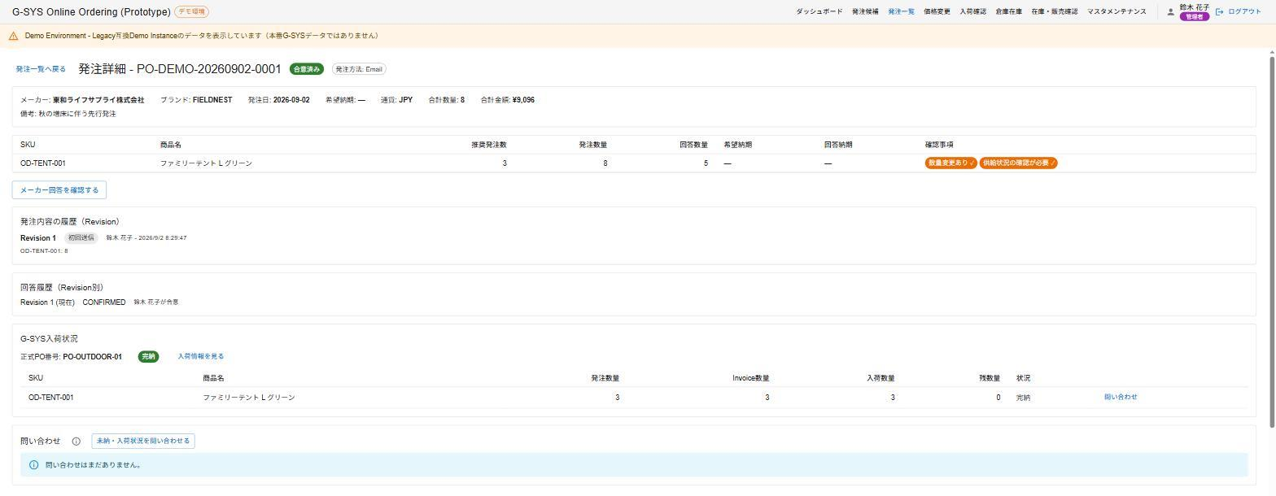
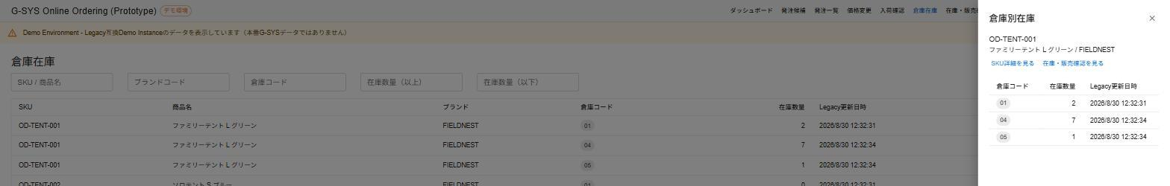
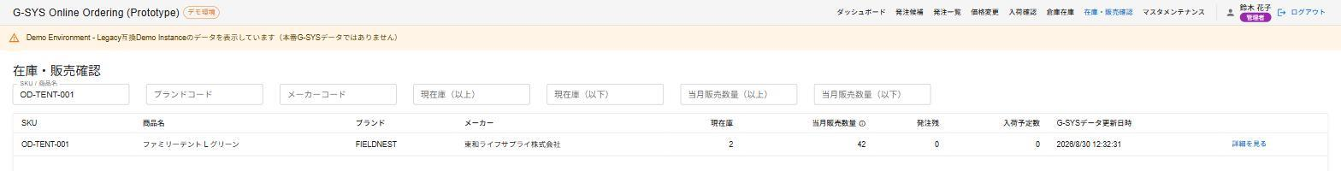
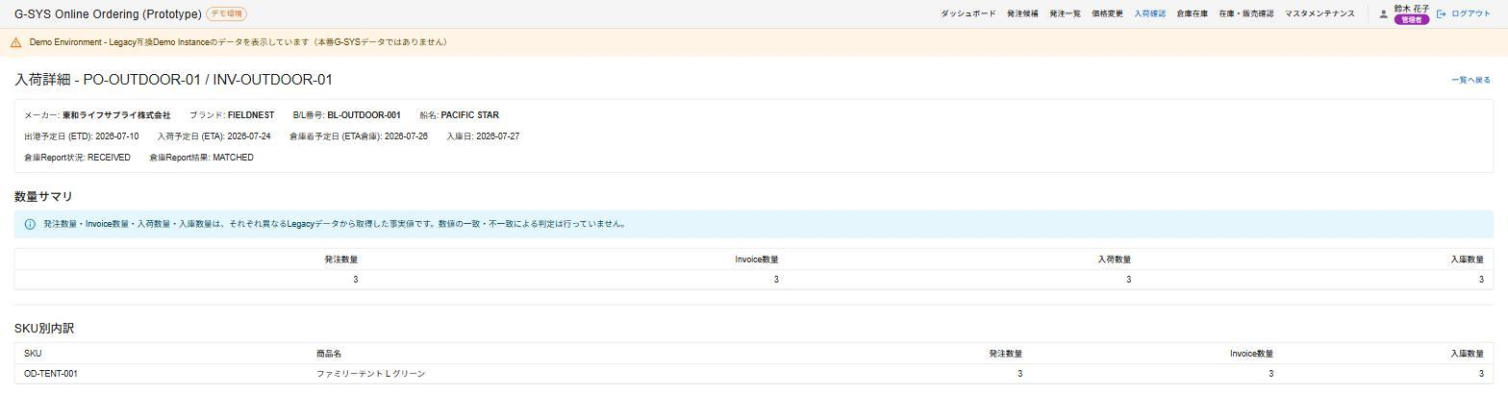
SCENE 7
09 / 12
発注後の追跡 — 入荷・在庫・販売まで
発注して終わりではなく、その後の実績まで同じPortalで追えます。
実際にいつ・何個入荷したか、倉庫にどれだけ在庫があるか、当月どれだけ販売されているかまで確認できます。いずれもG-SYSのデータをそのまま参照する仕組みです。
/orders/1
/warehouse-stock
倉庫別在庫 — 倉庫ごとの在庫数量を確認
/stock-sales
入荷状況 — 発注に対する入荷実績（完納）
在庫・販売確認 — 現在庫と当月販売数量
/arrivals/.../PO-OUTDOOR-01
入荷詳細 — PO・Invoice・入荷・入庫の数量を横断表示

Slide 10
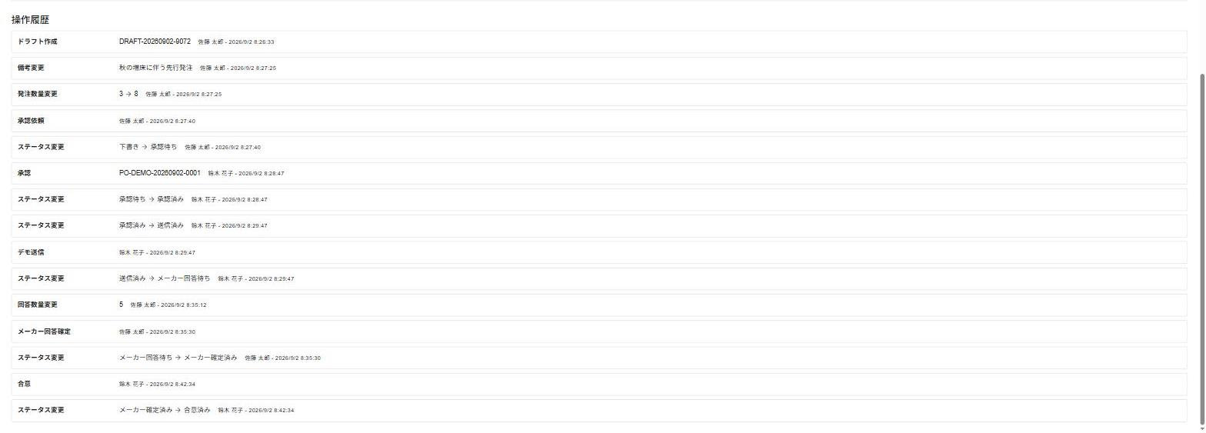
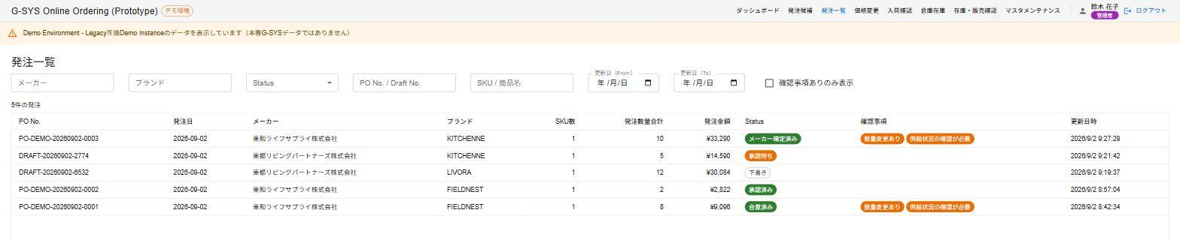
SCENE 8
10 / 12
履歴・監査 — すべての判断を記録する
誰が・いつ・何を判断したかが、後から必ず追跡できます。
ドラフト作成から承認、メーカーへの送信、回答確定、合意まで、一連の操作がすべて記録されます。Excelや口頭のやり取りでは残らなかった判断の経緯を、後から確認できるようになります。
/orders/1（操作履歴）
/orders/history
発注一覧 — 複数の発注のステータスを一望できる
操作履歴 — ドラフト作成から合意まで、実行者・日時付きで記録

Slide 11
SCOPE
11 / 12
現在実現している範囲と、本番導入に向けて確定する範囲
ここまでの画面は、実際に動作している検証環境（PoC）のものです。本番でご利用いただくには、以下の整理のとおり確認・接続が必要な範囲があります。
実際に動作している範囲
✓
G-SYSの在庫・発注実績データの参照
✓
メーカー回答の記録・差異の可視化・合意／修正版作成
✓
発注判断ロジック（推奨発注数量）の活用
✓
入荷状況・倉庫在庫・在庫販売状況の参照
✓
発注候補確認〜ドラフト〜PO プレビュー〜承認
✓
すべての操作の履歴記録（監査証跡）
✓
メーカーへの送付内容の確認
✓
価格変更案の作成とシミュレーション
本番導入に向けて、確認・接続が必要な範囲
項目 | 現状 | 対応方針
正式な発注番号のG-SYS登録 | 整合確認までを提供 | 本番接続時に実装
メーカーへの実際のメール送信 | 送付内容の確認までを提供 | 本番接続時に実装
EDI対応メーカーとの連携 | 未対応 | 外部仕様確認後に対応
価格変更内容のG-SYSへの反映 | シミュレーションまでを提供 | 現行運用確認後に確定
Tempostar・Logizeroとの連携 | Legacy側で自動連携済み（G-OPS未接続） | 貴社にてご確認・ご決定
承認ルール・権限の詳細設計 | 簡易な2段階のみ提供 | 貴社にてご確認・ご決定
ユーザーの追加・権限管理機能 | 未対応 | Option

Slide 12
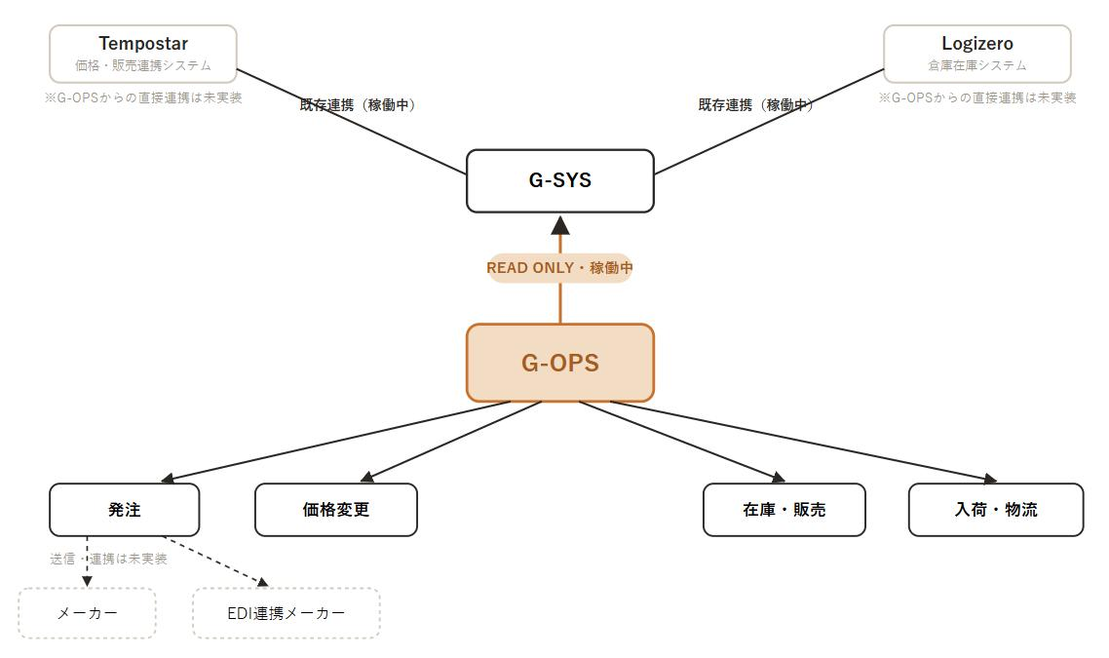
NEXT STEP
12 / 12
G-OPSの全体構想と、今後ご確認いただきたいこと
発注だけでなく、G-SYS周辺の業務を段階的に統合していく構想です。
今後、メールでご確認いただきたいこと
1
発注承認のルール（承認者・承認単位・
差し戻し時の扱い）をどのようにするか
2
正式な発注番号は現在どなたが・どのような
ルールでG-SYSへ登録しているか
3
メーカーへの発注方法（Email／EDI）を、
メーカーごとにどう整理するか
4
メーカー回答の管理を、G-OPS上でどこまで行うか
5
価格変更をG-OPSの対象業務に含めるか。含める場合、
G-SYSへの反映方法をどうするか
6
Tempostar・Logizeroとは、現在Legacy G-SYS側で
自動連携が行われています。この連携をG-OPSから
どこまで扱う対象とするか
実線＝現在稼働している連携（G-SYSのREAD ONLY参照、
LegacyのTempostar・Logizero連携）。
点線＝G-OPSからの今後の連携（メーカーへの実送信、EDI）。
7
本番導入にあたり、優先する機能は何か
G-OPSとしてどの範囲を本番導入対象とするかを、事前に貴社のご意見をいただきながら具体化していきたいと考えています。ご不明点やご要望がございましたら、遠慮なくメールにてご連絡ください。

